Slide 1
Calcul mental : série 8
Répondre rapidement aux questions suivantes.
Indiquez sur une feuille marquée à votre nom le numéro de la question, suivie de votre résultat, précédé éventuellement d’un nombre réduit d’étapes intermédiaires.

Slide 2
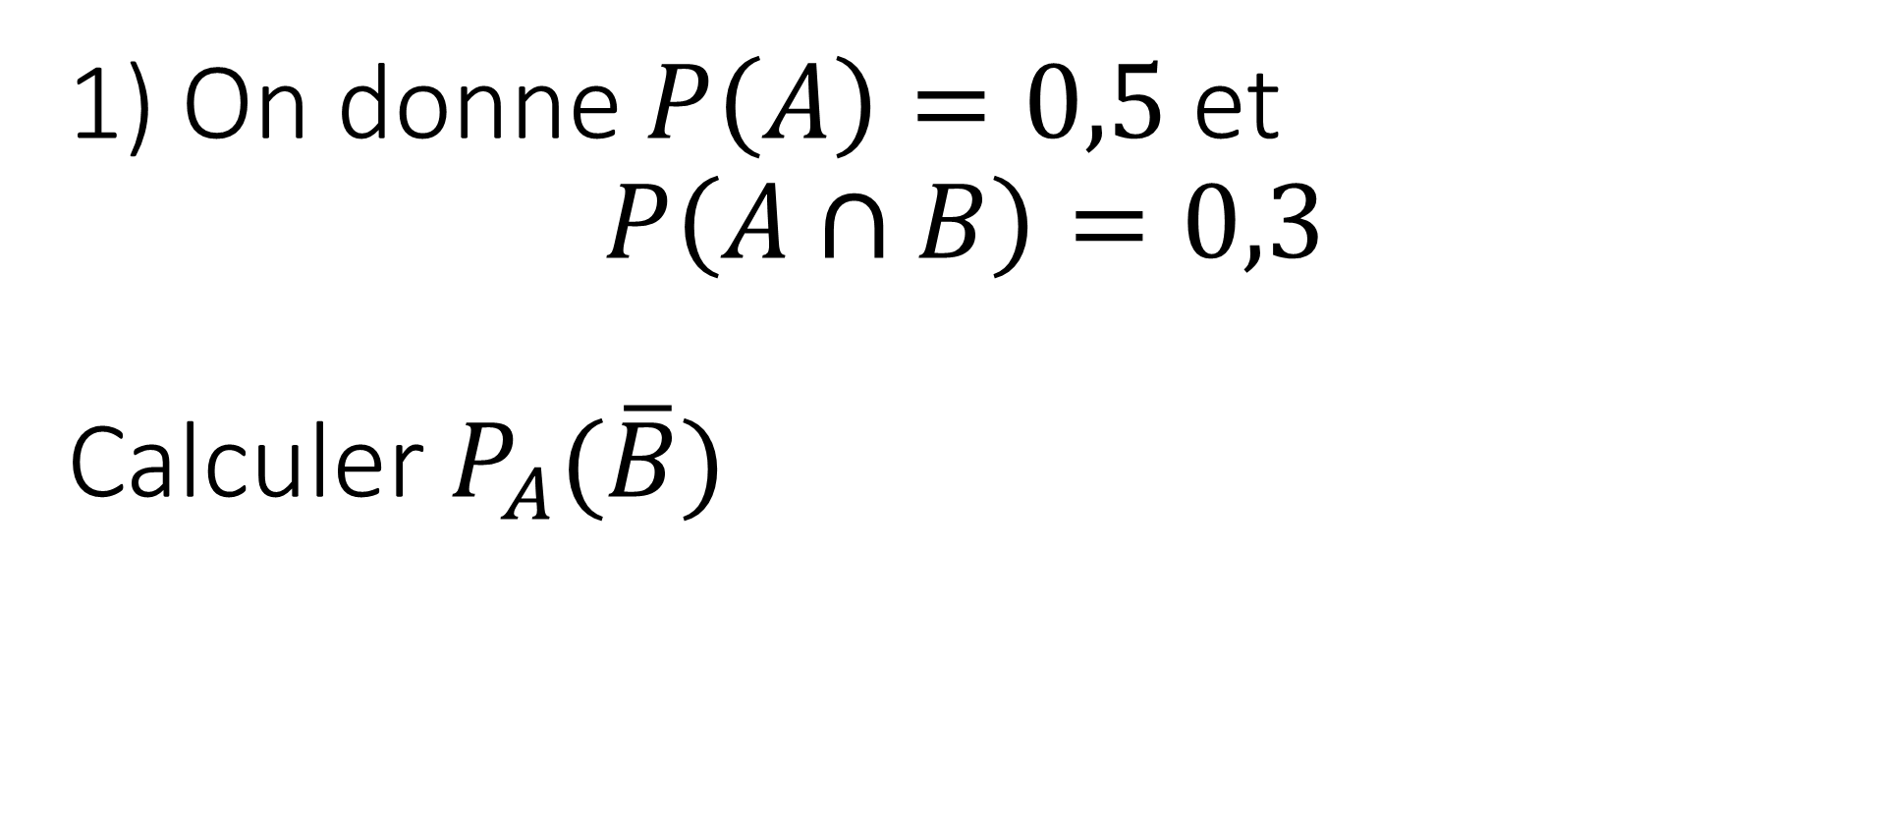
1) On donne $P\left(A\right)=0,5$et $$P\left(A∩B\right)=0,3$$ Calculer $P_{A}(\overline{B})$

Slide 3
2) E$tudier sur\left[−π;π\right]$le signe de
2$\sin{x}+1$

Slide 4
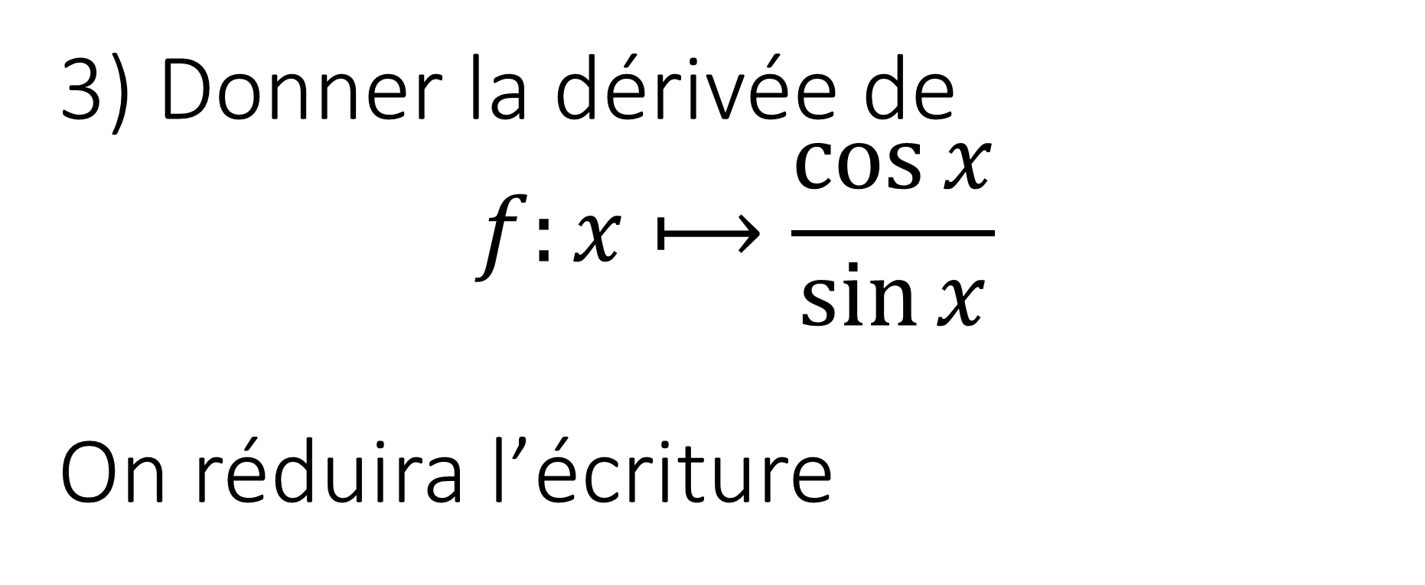
3) Donner la dérivée de $$f:x⟼\frac{\cos{x}}{\sin{x}}$$
On réduira l’écriture

Slide 5
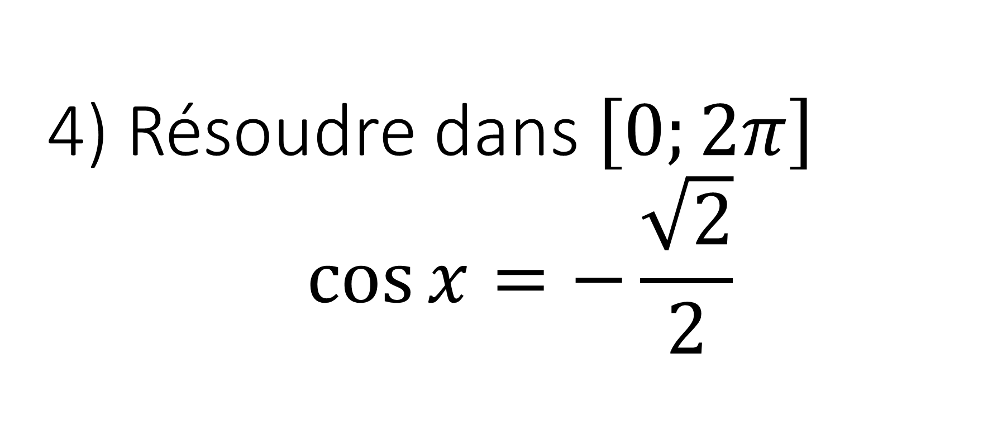
4) Résoudre dans $\left[0;2π\right]$ $$\cos{x=−\frac{\sqrt{2}}{2}}$$

Slide 6
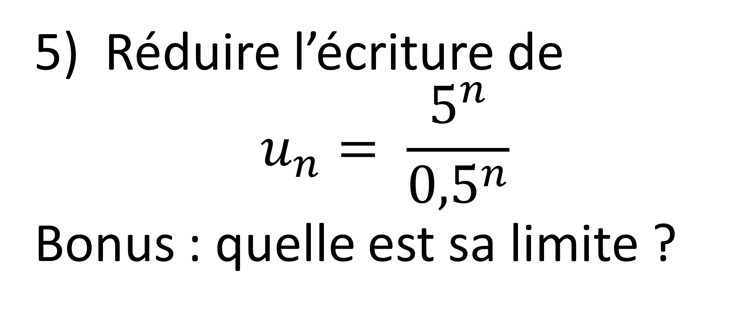
5) Réduire l’écriture de
$$u_{n}= \frac{5^{n}}{{0,5}^{n}}$$
Bonus : quelle est sa limite ?

